Slide 1
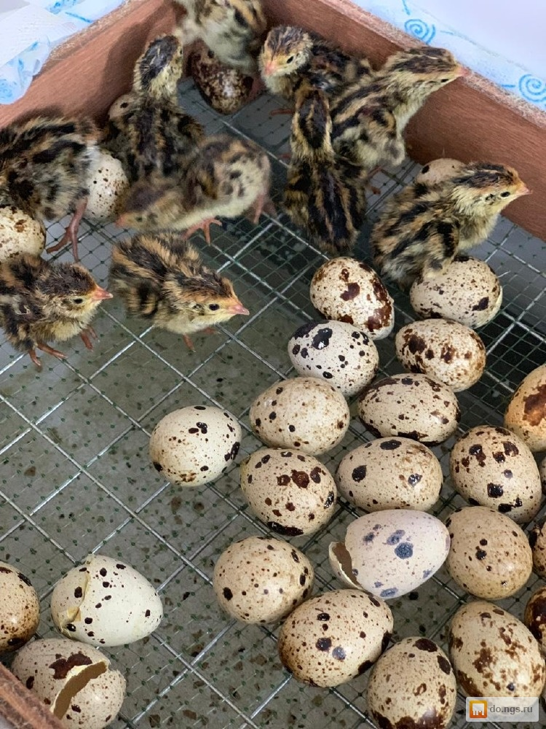
МОУ «Советская средняя общеобразовательная школа №2»
Исследовательский проект
От яичка к птичке
Выполнила:
Иванова Елизавета,
обучающаяся 4Б класса
Руководитель:
Софронова С.А., учитель нач.классов
п.Советский, 2024г

Slide 2
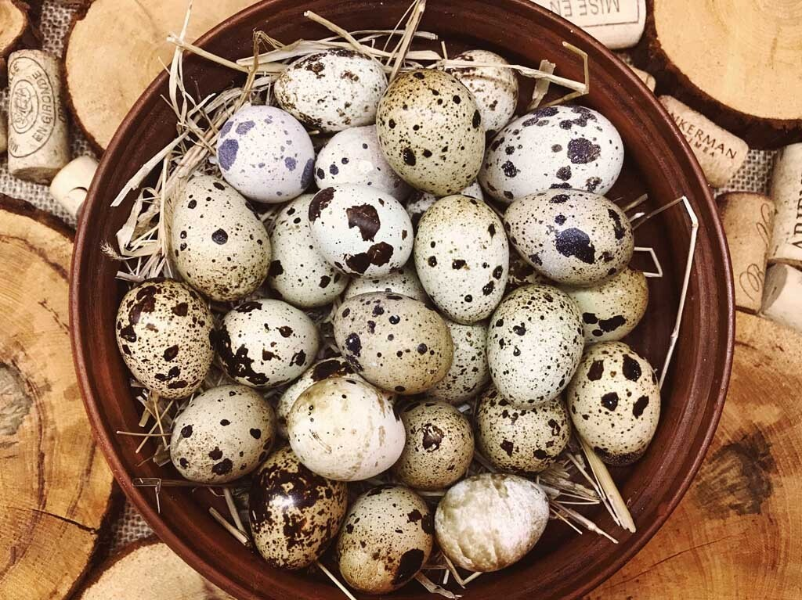
Цель проекта : Узнать можно ли в домашних условиях вывести птенцов, используя инкубатор. Гипотеза:
Я предполагаю, что перепелиные яйца приносят человеку пользу и из перепелиных яиц можно вывести птенцов в домашних условиях.

Slide 3
Задачи: 1. Уточнить, расширить представления о домашних птицах, их внешнем виде, разнообразии, образе жизни, особенностях поведения, питании, содержании, роли и пользе в жизни человека, учиться применять их.
2.Изучить свойства перепелиных яиц, их пользе для человека. 3. Развивать познавательность, наблюдательность, любознательность, умение видеть. 4. Экспериментальным путем совместно с птицеводом-любителем (мамой ) вывести птенцов в инкубаторе, в домашних условиях.

Slide 4
Объект исследования : перепелиное яйцо. Предмет исследования : ознакомление с перепелиным яйцом и его полезными свойствами. Методы исследования : 1. Сбор информации. 2. Наблюдение. 3. Эксперимент.

Slide 5
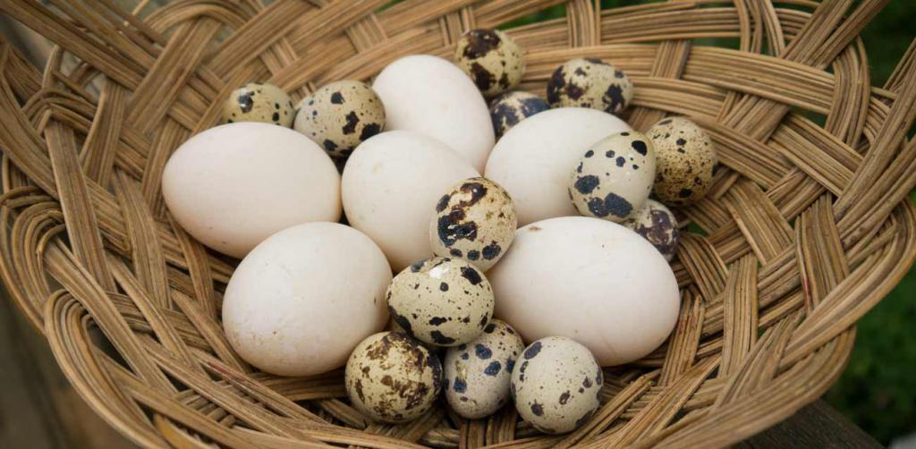
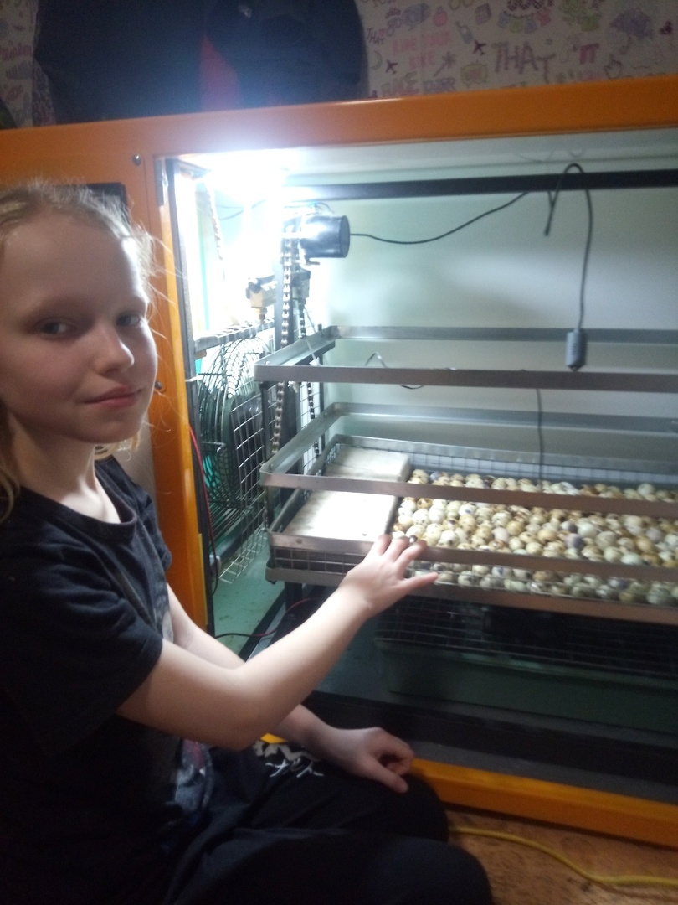
Как выглядит перепелиное яйцо

Slide 6
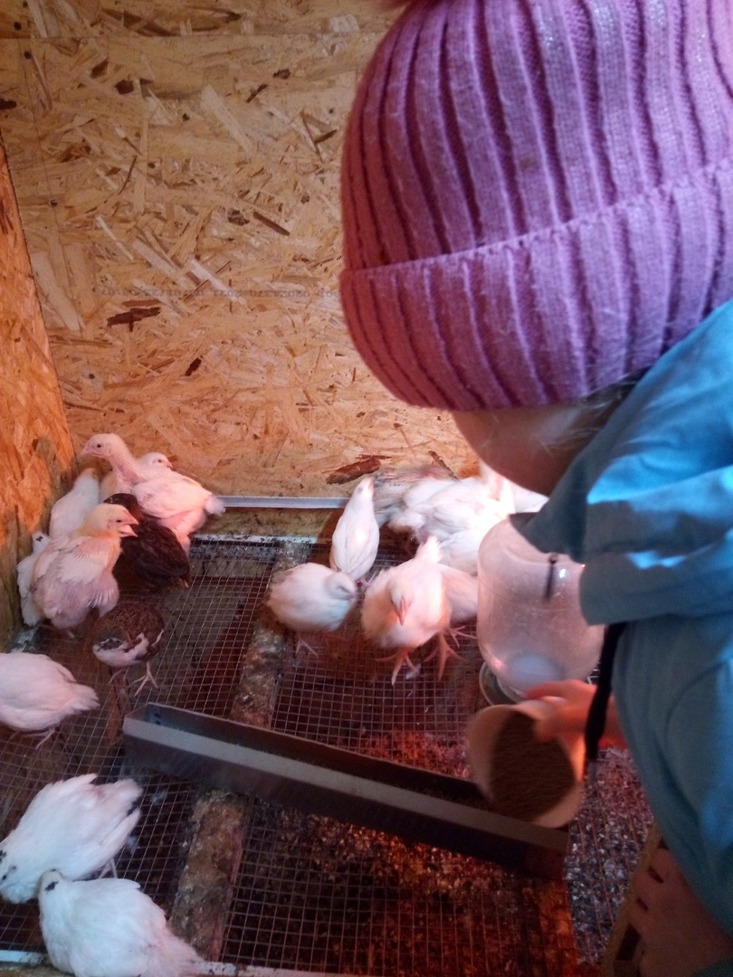
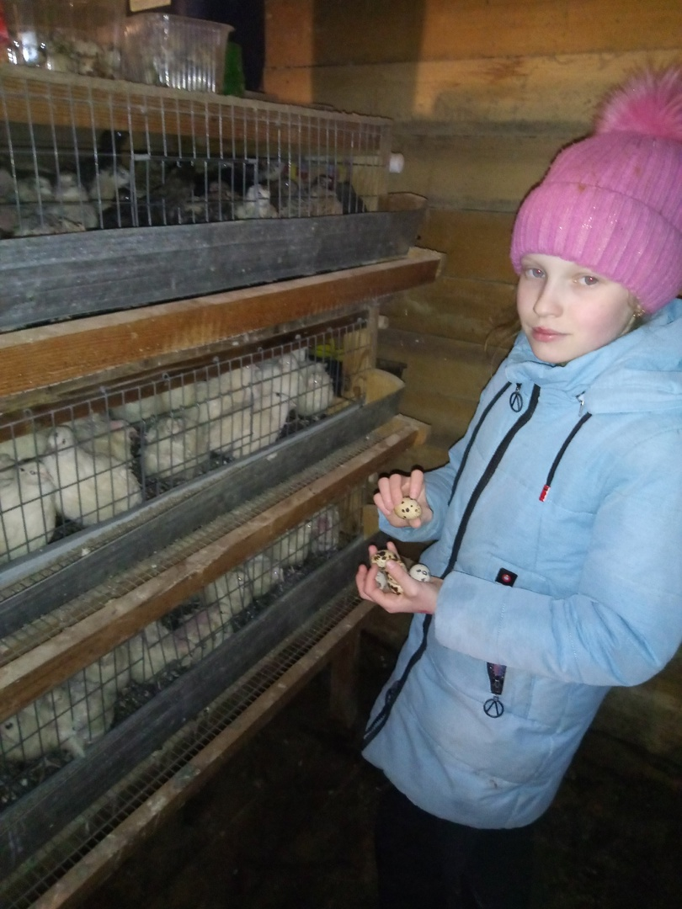
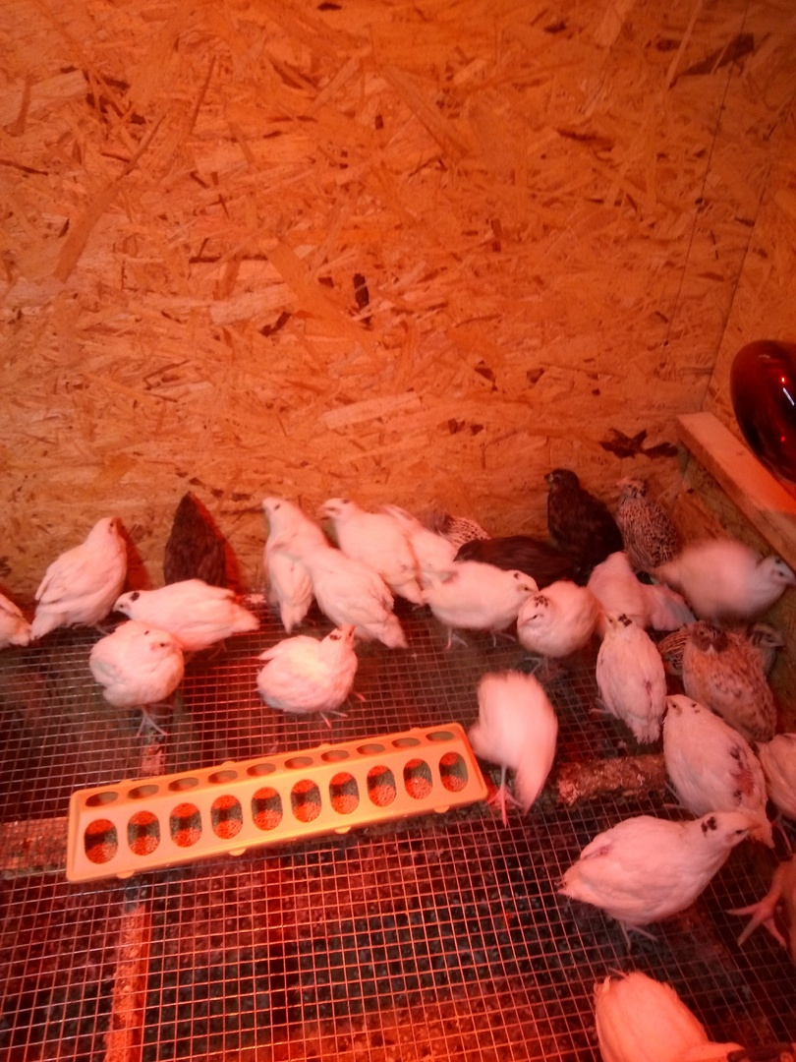
Что за птица несет перепелиные яйца

Slide 7
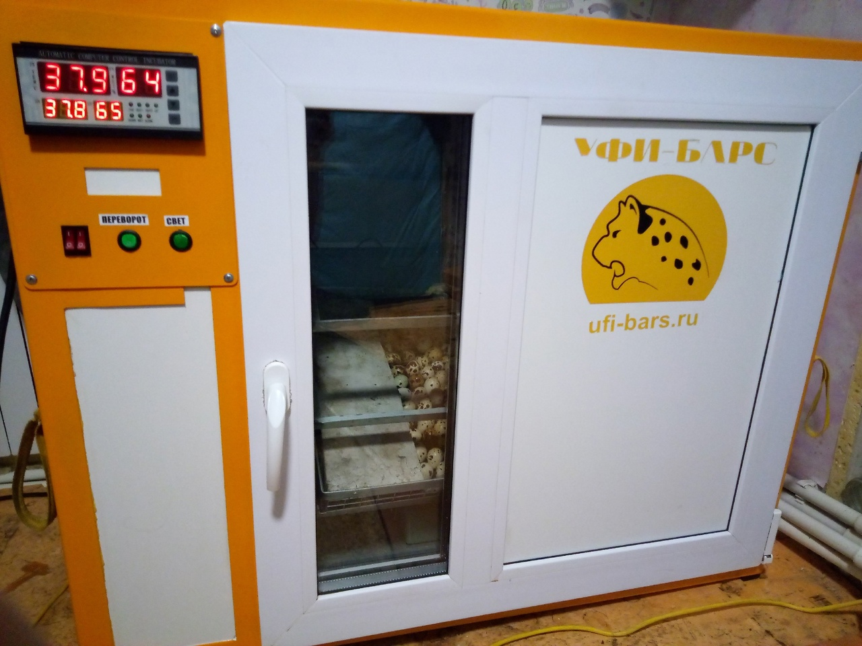
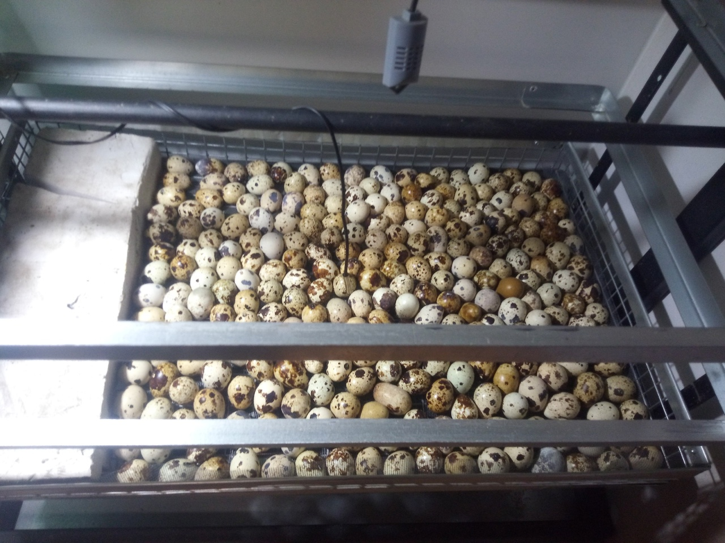
Выведение птенцов в инкубаторе

Slide 8
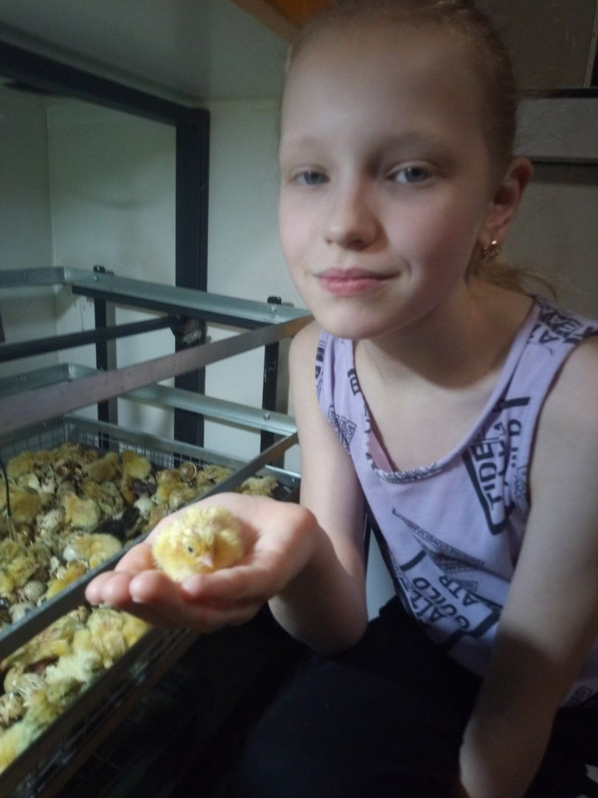
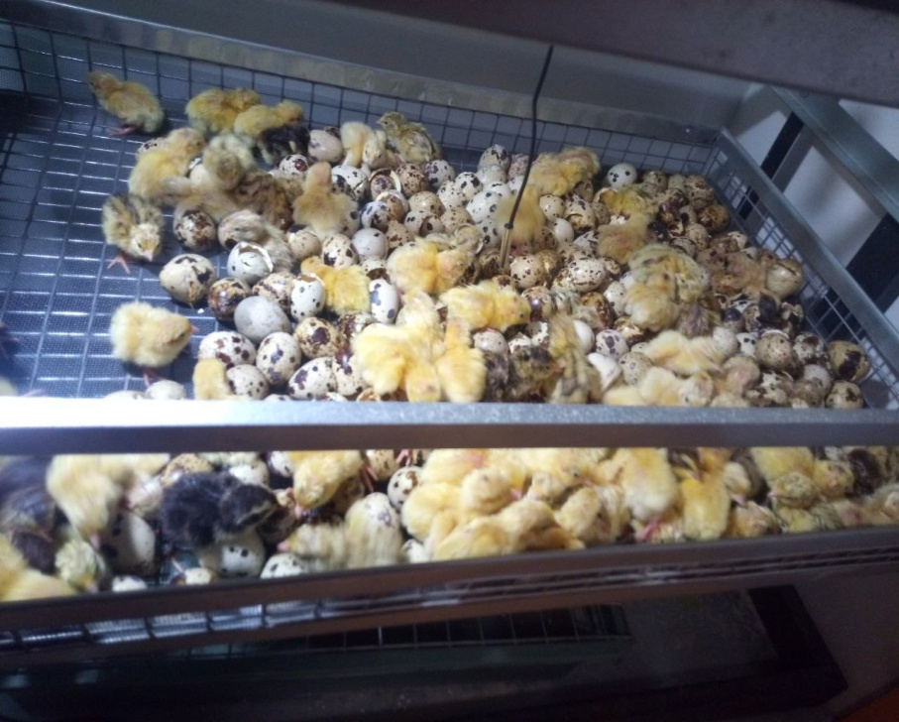
Инкубационный период
Основные этапы:
• Контролировать температурный режим, он должен быть 32-37С; • Следить за системой увлажнения; • Два раза в сутки переворачивать яйца вручную и делать им воздушные ванны в течение 10 минут.

Slide 9
Выводы
Таким образом, благодаря проделанной работе:
У меня развился устойчивый интерес к домашним питомцам;
Появилась потребность заботиться и ухаживать за малышами и взрослыми птицами, заниматься физическим трудом.
Я узнала, как устроено яйцо и какую пользу дает людям;
Мне удалось экспериментальным путем вывести птенцов- перепелов в инкубаторе в домашних условиях

Slide 10
Спасибо за внимание

